Slide 1

Web Crawling
세종대학교 호텔경영학과
Date 2020.02.19

Slide 2

파이썬
준비
아나콘다
주피터 노트북
단축키

Slide 3

아나콘다
파이썬 언어와 주요 라이브러리(다른 사람들이 만들어 놓은 함수 묶음),
편리한 몇 가지 툴들을 패키지로 구성해 놓은 것
다운로드 https://www.anaconda.com/do
Notes:
설치 방법 http://me2.do/5MuWspE8

Slide 4
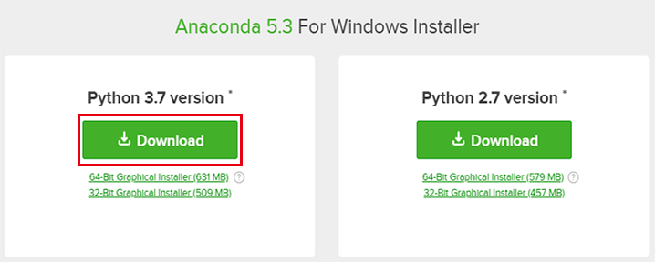
아나콘다 설치하기
Notes:
설치 방법 http://me2.do/5MuWspE8

Slide 5
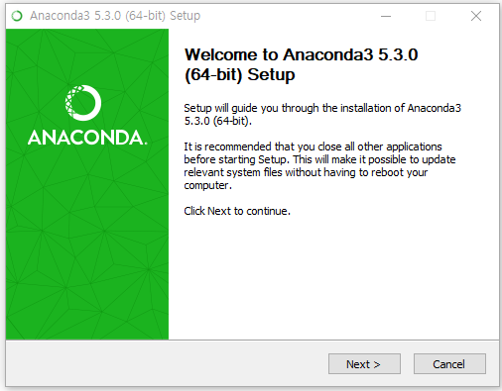
아나콘다 설치하기
Notes:
설치 방법 http://me2.do/5MuWspE8

Slide 6
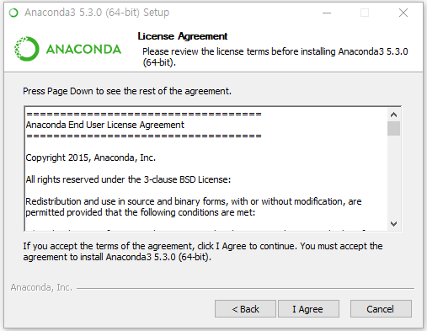
아나콘다 설치하기
Notes:
설치 방법 http://me2.do/5MuWspE8

Slide 7
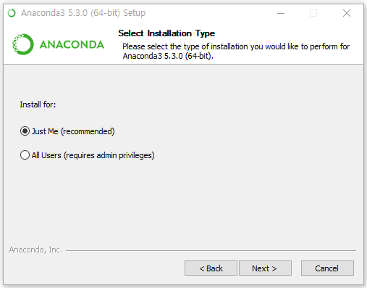
아나콘다 설치하기
Notes:
설치 방법 http://me2.do/5MuWspE8

Slide 8
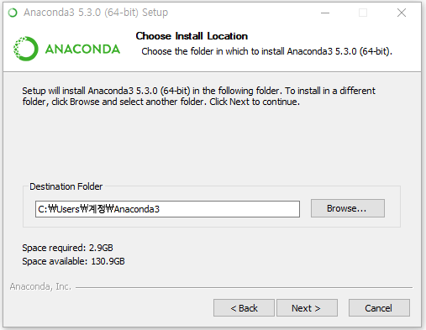
아나콘다 설치하기
Notes:
설치 방법 http://me2.do/5MuWspE8

Slide 9
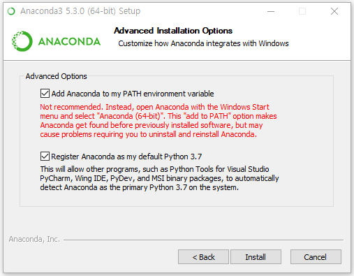
아나콘다 설치하기
Notes:
설치 방법 http://me2.do/5MuWspE8

Slide 10
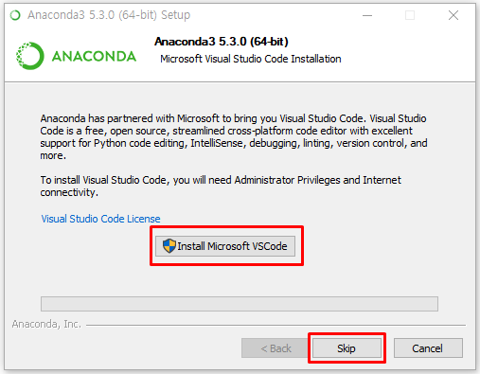
아나콘다 설치하기
이미 설치되어 있거나 불필요한 경우 skip
Notes:
설치 방법 http://me2.do/5MuWspE8

Slide 11
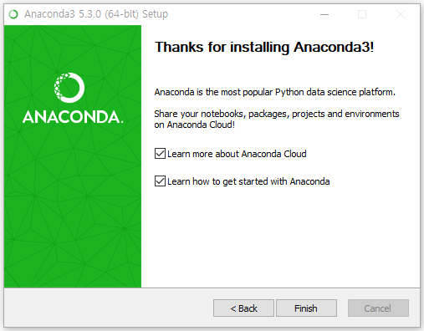
아나콘다 설치하기
Notes:
설치 방법 http://me2.do/5MuWspE8

Slide 12
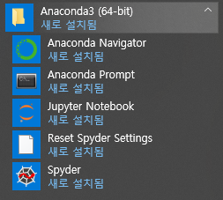
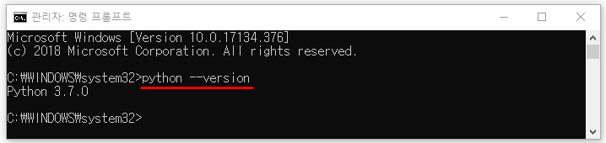
아나콘다 설치하기
윈도우에서 CMD창을 열어 설치가 잘되었는지 확인
Notes:
설치 방법 http://me2.do/5MuWspE8

Slide 13

Jupyter notebook
웹 브라우저 내에서 파이썬 코드를 입력하고 실행 결과를 확인할 수 있는 툴
코드 작성 시 중간 결과를 확인할 수 있어 분석을 진행할 때 매우 유용함
아나콘다를 설치하면 자동으로 실행 가능
윈도우 시작 프로그램 jup 또는 cmd창 jupyter notebook 입력

Slide 14
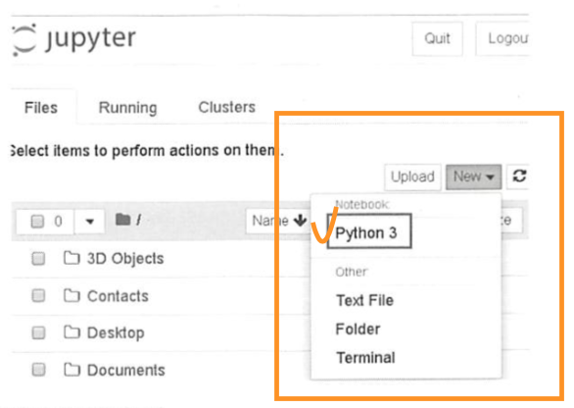
새 파일 만들기
New
Python3

Slide 15
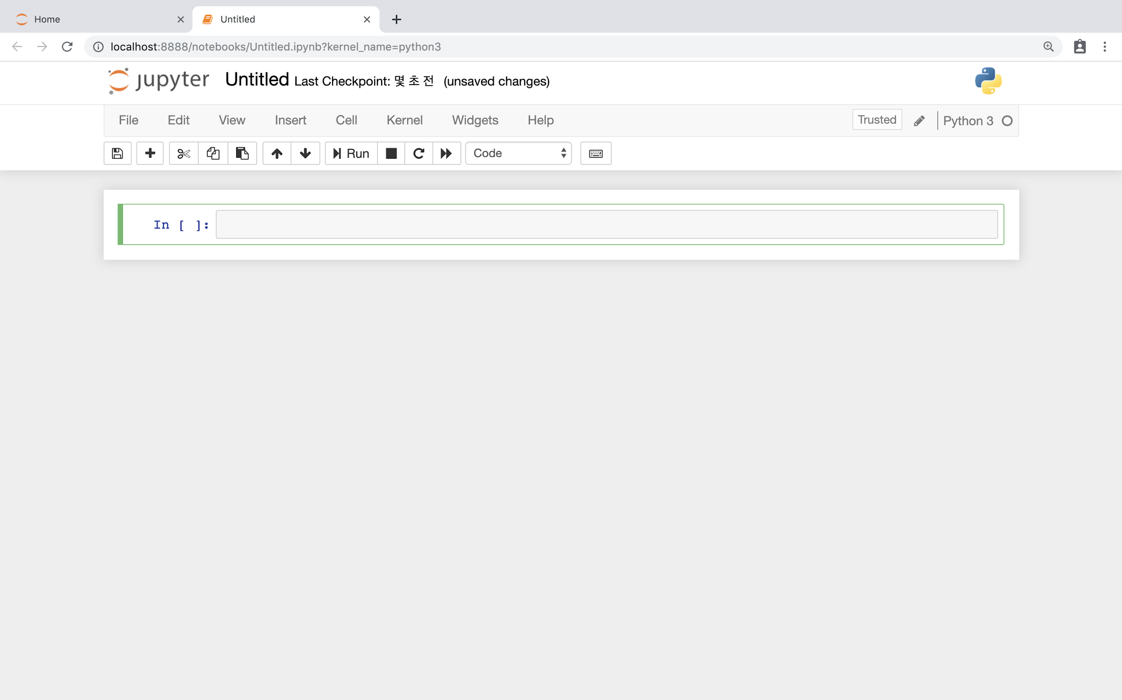
새 파일 만들기
New
Python3

Slide 16
셀
긴 회색 네모 칸 (코드 작성란)
셀 안에 코드 입력 후 실행하면 결과가 아래에 출력됨

Slide 17
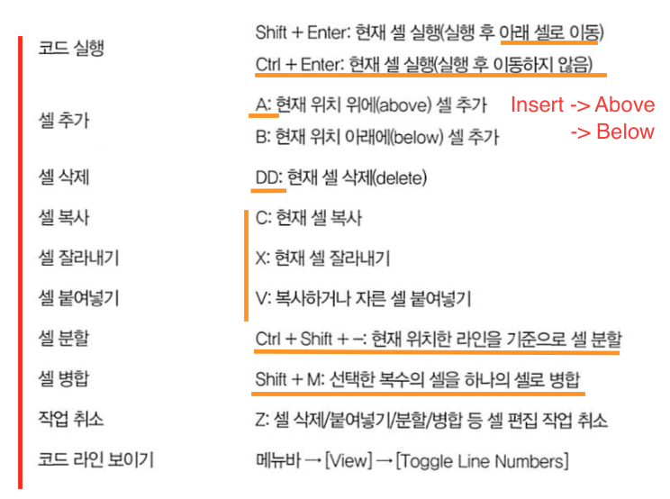
단축키

Slide 18

파이썬
맛보기
리스트
반복문
문자열
조건문
함수

Slide 19
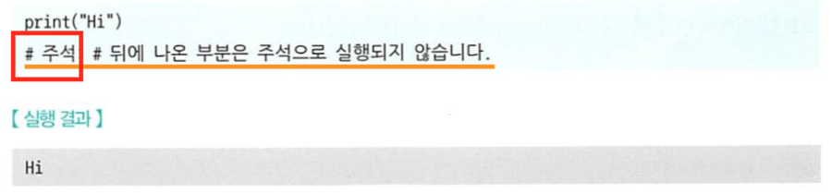
주석
# 뒤에 있는 부분은 주석으로 인식되어 실행되지 않음
간략한 코드 설명 등 메모 작성할 때 사용
여러 줄의 코드 라인을 선택 후 Ctrl + / 입력하면 해당 라인 전체가 주석 처리되며,
주석 처리된 라인 선택 후 Ctrl + / 재입력하면 주석 처리 해제됨

Slide 20

변수
이름에 해당하는 것
파이썬에서 사용 중인 명령어들(ex.print())은 피해서 사용
알파벳의 경우 대문자와 소문자는 다른 문자로 인식하므로 대/소문자 구분해서 사용

Slide 21
집합
변수는 하나의 값 혹은 다른 변수의 값을 가질 수 있는데,
여러 개의 값이나 변수를 가지기 위해서는 집합으로 지정해야 함
집합의 종류에는 리스트, 딕셔너리, 튜플 등이 있음

Slide 22
리스트

Slide 23
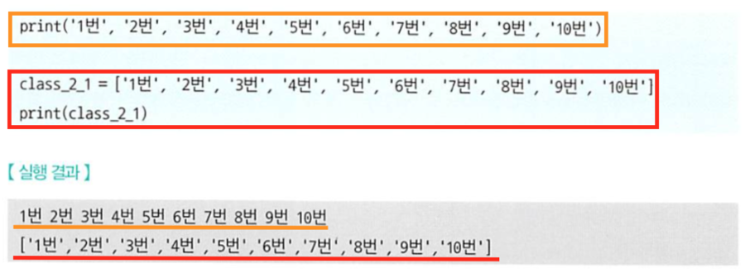
리스트
리스트명 = [ 원소1, 원소2, … ]
여러 개의 변수, 값을 묶어서 집합으로 관리하는 자료 형태
하나의 그룹이라고 생각하면 쉬움
리스트로 정의된 변수의 이름을 사용하면 리스트 내 모든 원소를 지정할 수 있음

Slide 24
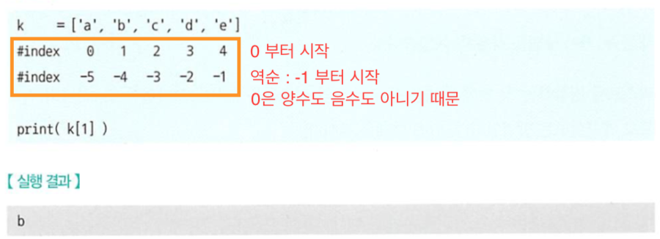
인덱스 번호
리스트변수이름 [인덱스 번호]
순서를 가지고 있는 자료 구조로,
리스트명 뒤에 원하는 위치의 숫자값을 넣어서 특정 위치 값 선택

Slide 25
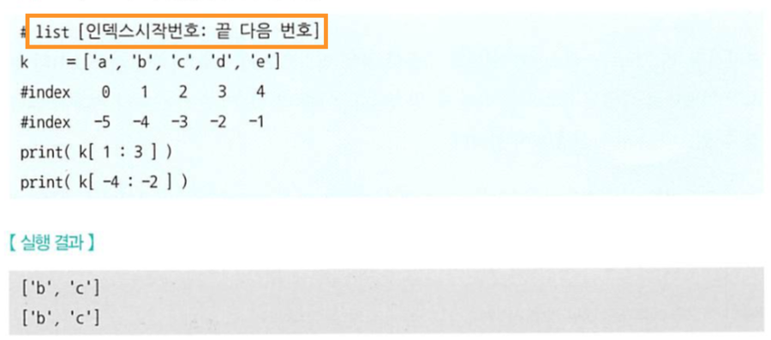
슬라이싱
리스트변수이름 [ 시작 인덱스 번호 : 마지막 인덱스 번호 ]
여러 원소를 구간으로 선택할 경우 슬라이싱 활용
콜론(:) 뒤에 적히는 인덱스 번호는 포함하지 않고 바로 앞의 인덱스 번호까지만 포함

Slide 26
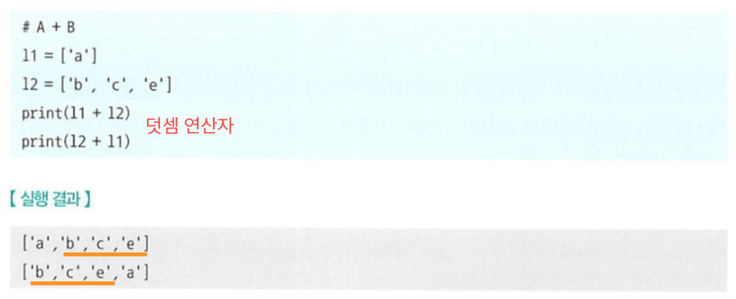
리스트 합치기
리스트1 + 리스트2
리스트1의 원소 이후에 리스트2의 원소가 차례대로 나열됨
리스트의 순서에 따라 결과가 달라질 수 있으니 순서에 신경써야 함

Slide 27
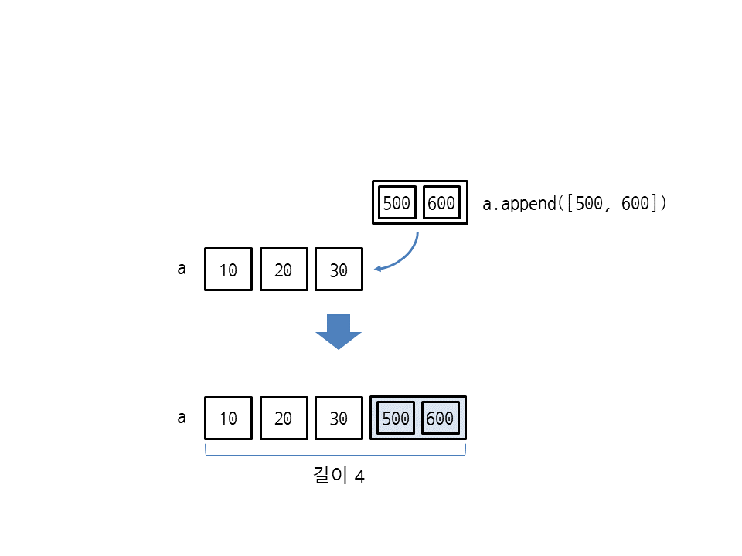
리스트 추가하기
리스트1.append(리스트2)
리스트 전체를 마지막 원소로 추가하는 방법으로,
리스트1의 우측 끝 원소 자리에 리스트2 전체를 마지막 원소로 추가하는 것

Slide 28
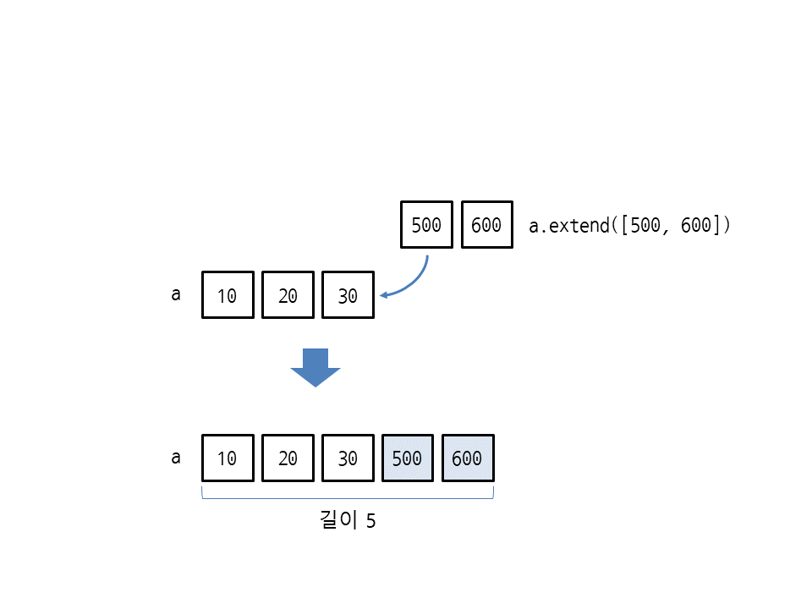
리스트 확장하기
리스트1.extend(리스트2)
리스트 끝에 다른 리스트를 연결하여 리스트를 확장하는 방법
리스트의 길이는 extend에 전달된 리스트의 길이만큼 증가

Slide 29
반복문

Slide 30
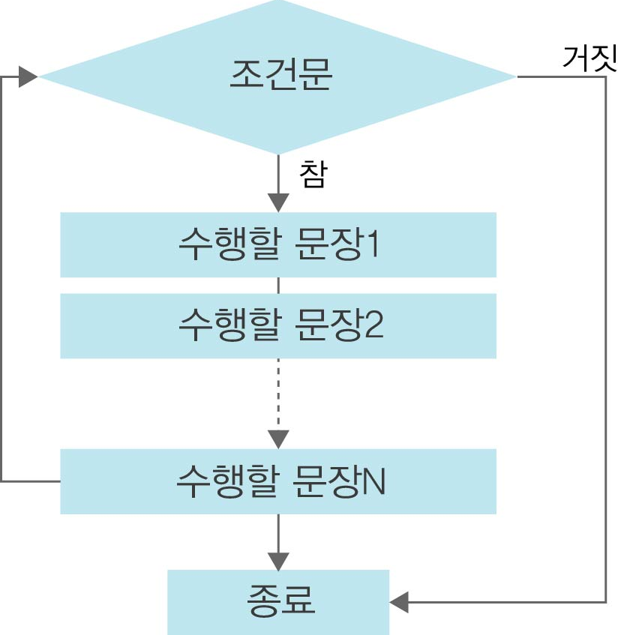
반복문
동일한 코드를 여러 번 반복해서 실행하는 것
들여쓰기로 구분
들여쓰기가 사용되지 않은 곳부터 반복하지 않음

Slide 31
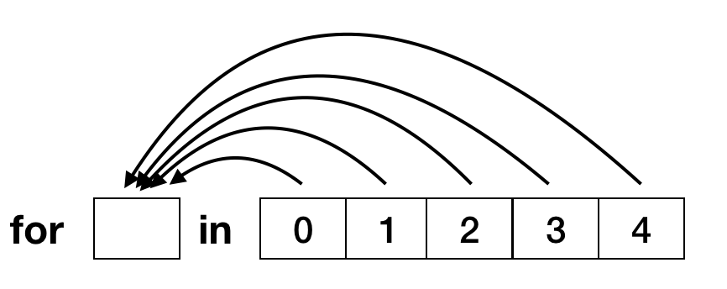
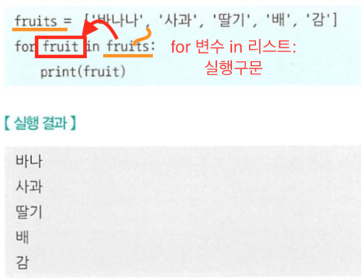
for문
for 변수 in 리스트 (또는 튜플, 문자열) :
<수행할 문장1>
<수행할 문장2>

Slide 32
문자열

Slide 33
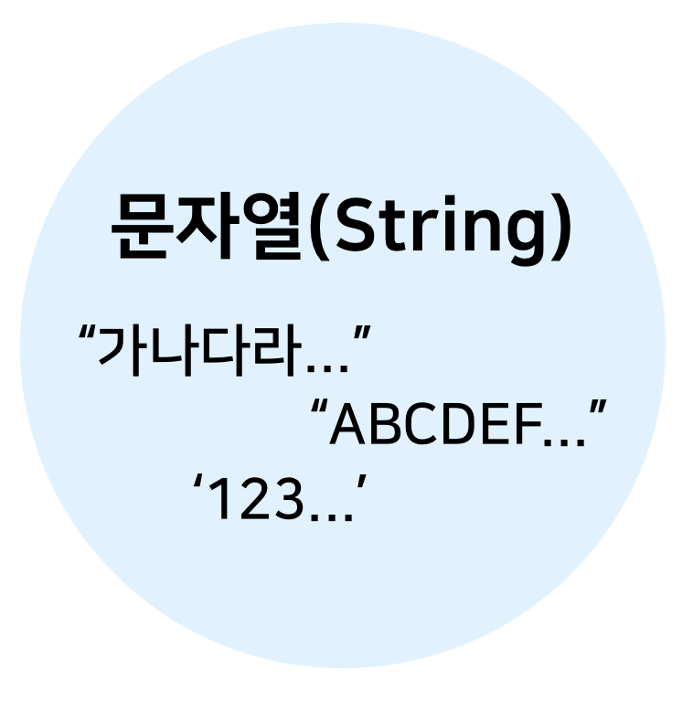
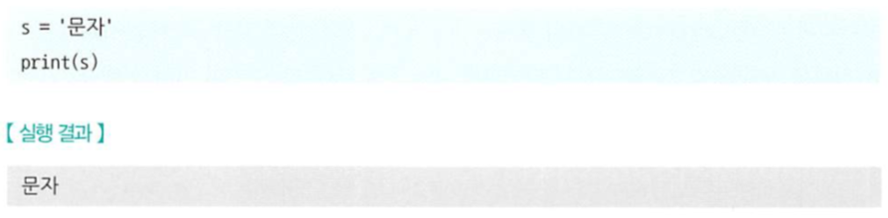
문자열 입・출력
시작과 끝부분에 작은 따옴표(‘) 혹은 큰 따옴표(“) 사용
문자로 이뤄진 자료의 형태
문자열 1개 : char , 문자열 2개 이상 : String

Slide 34
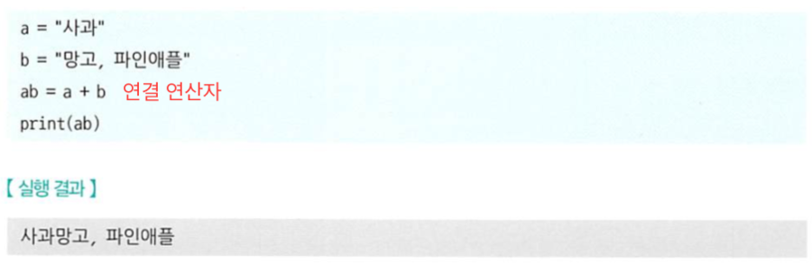
문자열 합치기 ( + )
두 개 이상의 문자열이 있을 경우, + 기호를 사용해 문자열을 합칠 수 있음
왼쪽 문자열부터 순서대로 합쳐지므로 순서를 구분해서 입력해야 함

Slide 35
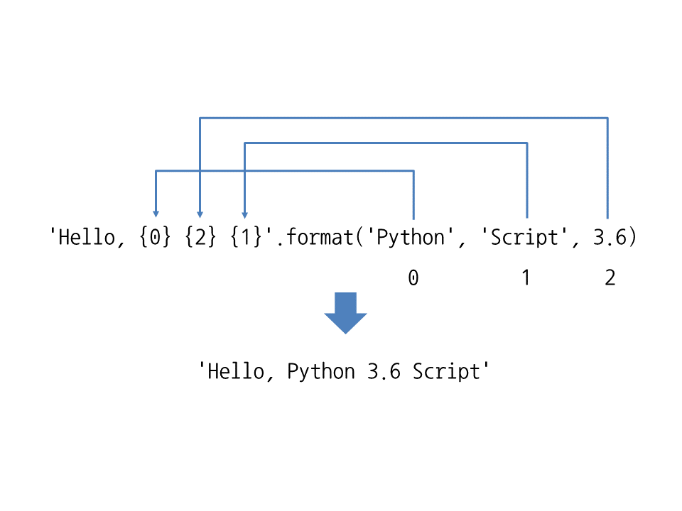
문자열 포메팅
문자열 {} .format(변수)
문자열을 고정된 하나의 값으로 사용하지 않고,
변수를 활용해 변수의 값에 따라 문자열이 변하도록 만들 수 있음
변수를 여러 개 사용할 경우 순서에 맞춰 차례대로 변수 입력

Slide 36
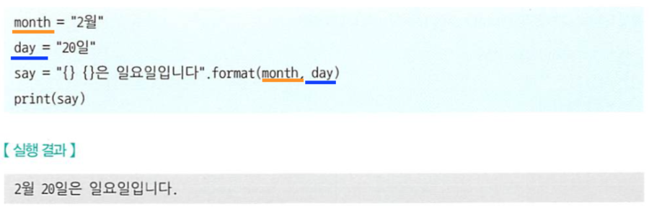
문자열 포메팅
문자열 {} .format(변수)
문자열을 고정된 하나의 값으로 사용하지 않고,
변수를 활용해 변수의 값에 따라 문자열이 변하도록 만들 수 있음
변수를 여러 개 사용할 경우 순서에 맞춰 차례대로 변수 입력

Slide 37
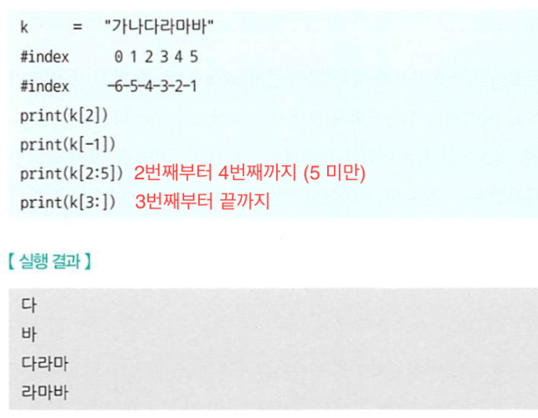
문자열에서 일부 선택
리스트에서 사용했던 인덱스 번호와 슬라이싱을 문자열에서도 동일하게 사용 가능
공백이나 문장 부호 등도 하나의 글자로 인식함
k[2:5]
k
가
나
다
라
마
바
[0]
[1]
[2]
[3]
[4]
[5]
[-6]
[-5]
[-4]
[-3]
[-2]
[-1]

Slide 38
문자열에서 일부 선택
리스트에서 사용했던 인덱스 번호와 슬라이싱을 문자열에서도 동일하게 사용 가능
공백이나 문장 부호 등도 하나의 글자로 인식함
k[3:]
k
가
나
다
라
마
바
[0]
[1]
[2]
[3]
[4]
[5]
[-6]
[-5]
[-4]
[-3]
[-2]
[-1]

Slide 39
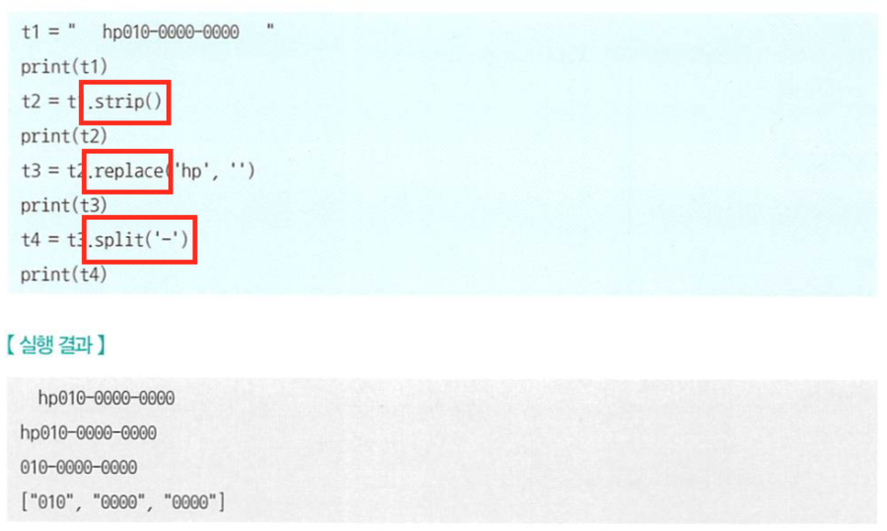
문자열 정리
데이터 수집 및 텍스트 분석을 진행할 경우 데이터 정리 할 때 필요
나눠진 데이터는 리스트 형태로 반환
시작과 끝부분의 공백 제거
문자 변경
문자열 나누기

Slide 40
조건문

Slide 41
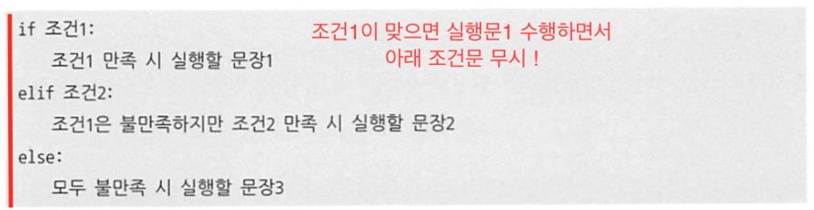
조건문
특정 조건을 만족할 경우에만 작업이 진행되도록 사용
조건 1개 : if / 조건 2개 : if - else / 조건 3개 이상 : if - elif - else
들여쓰기가 이어지는 범위까지만 실행

Slide 42
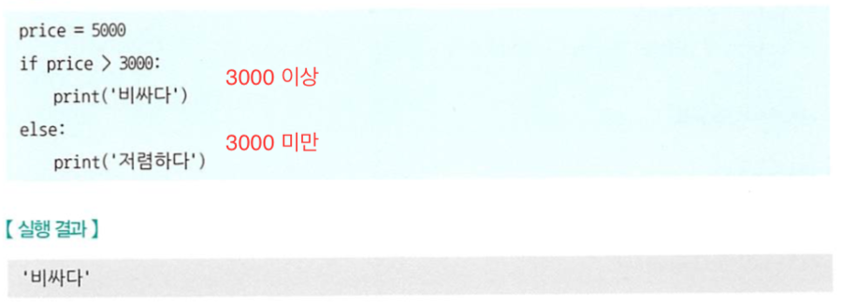
조건문
특정 조건을 만족할 경우에만 작업이 진행되도록 사용
조건 1개 : if / 조건 2개 : if - else / 조건 3개 이상 : if - elif - else
들여쓰기가 이어지는 범위까지만 실행

Slide 43
함 수

Slide 44
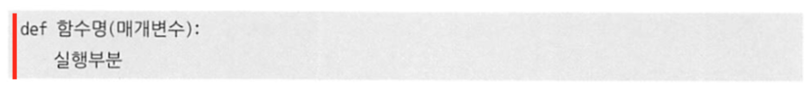
함수
동일한 코드를 여러 번 사용할 경우 함수로 지정해서 활용
함수명과 함수 내에서 사용할 매개변수를 알려주며,
콜론(:) 아래에 들여쓰기를 사용해 함수가 실행할 내용 입력

Slide 45
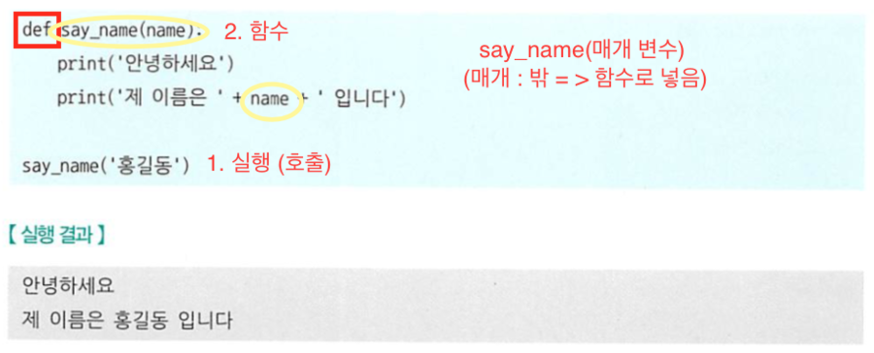
함수
동일한 코드를 여러 번 사용할 경우 함수로 지정해서 활용
함수명과 함수 내에서 사용할 매개변수를 알려주며,
콜론(:) 아래에 들여쓰기를 사용해 함수가 실행할 내용 입력

Slide 46
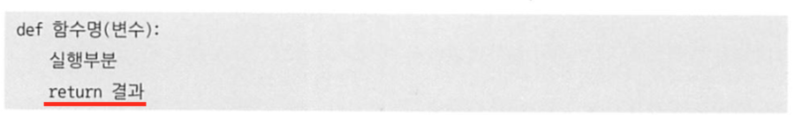
return
특정 결과 돌려받기 위해 사용
어떤 결과를 돌려받을지 정의하려면 함수를 작성할 때 return으로 지정

Slide 47
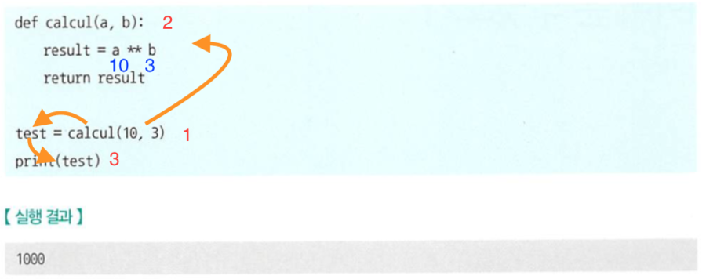
return
특정 결과 돌려받기 위해 사용
어떤 결과를 돌려받을지 정의하려면 함수를 작성할 때 return으로 지정

Slide 48

웹 페이지
맛보기
HTML
크롤링 주요 태그
CSS

Slide 49



HTML
HyperText Markup Language의 약자로, Hyper Text 기능을 가진 웹페이지를 만드는 언어
Hyper Text 사용자를 웹 페이지에서 다른 페이지로 이동

Slide 50
HTML 특징
1. 시작과 끝이 있다.
<여는 태그></닫는 태그>
2. 태그는 다른 태그에 속할 수 있다.
시작부분과 끝부분 사이에 다른 태그가 들어 있는지 확인 가능
3. 태그의 시작과 끝 사이에 화면에 표시되는 정보가 들어간다.
<태그>Hello</태그>의 경우, Hello 출력
4. 태그 기호 내에 속성을 가질 수 있다.
<태그 속성1 = 값1 속성2 = 값2>Hello</태그> 여러 개의 속성 정보 가질 수 있음

Slide 51
HTML 구조
<html>
<head>
<title>문서의 제목</title>
</head>
<body>
<특정태그>웹 페이지 내용</특정태그>
</body>
</html>

Slide 52
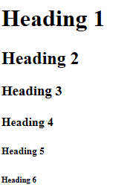
제목 태그
<h1>, <h2>, <h3>, <h4>, <h5>, <h6>
문서나 자료의 제목이 들어가는 부분
크기가 기본적으로 정해져 있는 태그로, 숫자가 커질 수록 문자의 크기는 작아짐
<h1>Heading 1</h1>
<h2>Heading 2</h2>
<h3>Heading 3</h3>
<h4>Heading 4</h4>
<h5>Heading 5</h5>
<h6>Heading 6</h6>
Notes:
참고 링크
https://conol.tistory.com/24
https://software-creator.tistory.com/20

Slide 53
문단 태그
<p>
주로 자료의 본문 내용이 들어가는 태그
<p> 태그 자체가 블록요소이기 때문에 자동으로 줄바꿈이 되어 출력됨
첫번째 문단(paragraph)
두번째 문단(paragraph)
<p>첫번째 문단(paragraph)</p>
<p>두번째 문단(paragraph)</p>

Slide 54
하이퍼링크 태그
<a>
웹 페이지 내부의 특정 위치로 이동할 때 사용
기본적으로 href(hyper reference) 속성을 가지는데,
웹 페이지나 파일의 위치를 나타내는 경로를 입력하여 웹 페이지로 이동
<a href=“http://www.naver.com”>네이버</a>
네이버

Slide 55
이미지 태그
<img>
이미지 자료를 한번에 모아올 수 있음
<img src=“https://www.picsum.photos/id/1/600/300”>
<img src="https://www.picsum.photos/id/1/600/300" alt="깨짐" >
src : Source 의 약자 , 이미지 경로(주소)
alt : alternate text 의 약자, 이미지가 깨졌을 때 대체 텍스트 나옴
Notes:
w3 스쿨 이미지 관련
https://www.w3schools.com/tags/tryit.asp?filename=tryhtml_image_test

Slide 56
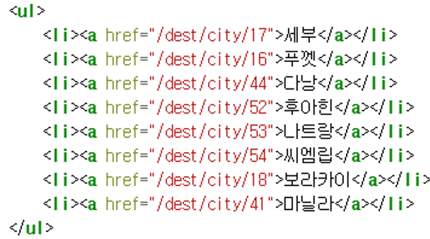
목록 태그
<ul> : 순서 없는 목록
<li> : 목록 (List)

Slide 57
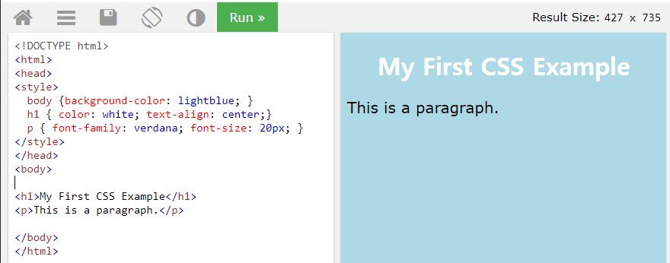
CSS
배경, 폰트, 영역 등 html 태그에 스타일(색상, 크기, 여백)을 지정해주는 것
Style 태그 안쪽에 들어가는 부분
Notes:
w3schools https://www.w3schools.com/css/tryit.asp?filename=trycss_default

Slide 58
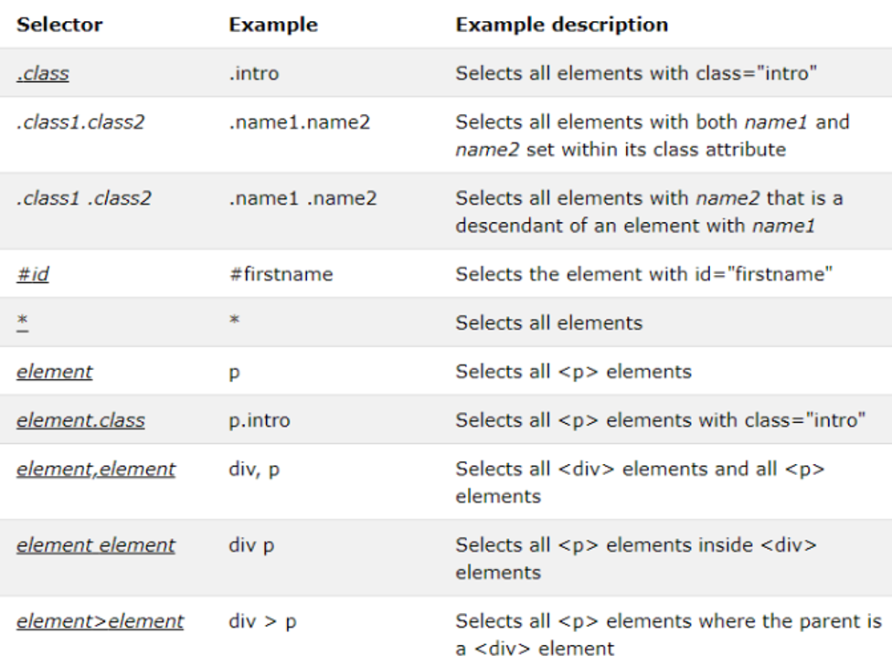
선택자
태그 선택자
p, div, span, table, td, form, … 와 같은 HTML 태그 지정
#id
#(샵) 지시어 사용
하나의 웹 페이지에 유일한 영역을 선택
.class
.(닷) 지시어 사용
하나의 웹 페이지에 중복 영역을 선택
* id, class 같이 있음: id > class
태그

Slide 59
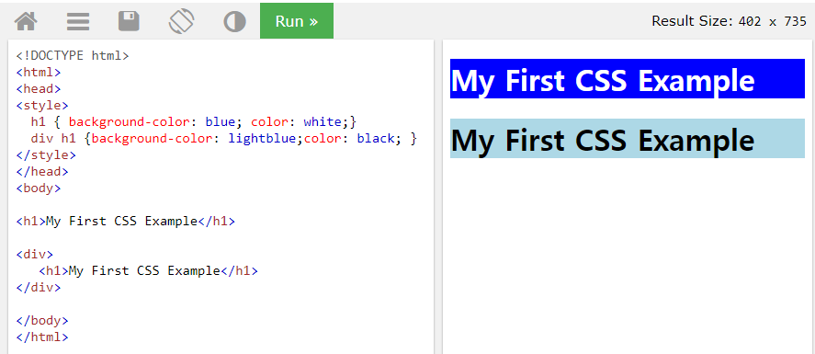
CSS 문법
CSS 에서 태그를 선택할 때 띄어쓰기도 문법에 해당됨
ex. “div h1{내용}”으로 쓰면, div태그 내부에 있는 h1태그를 의미

Slide 60
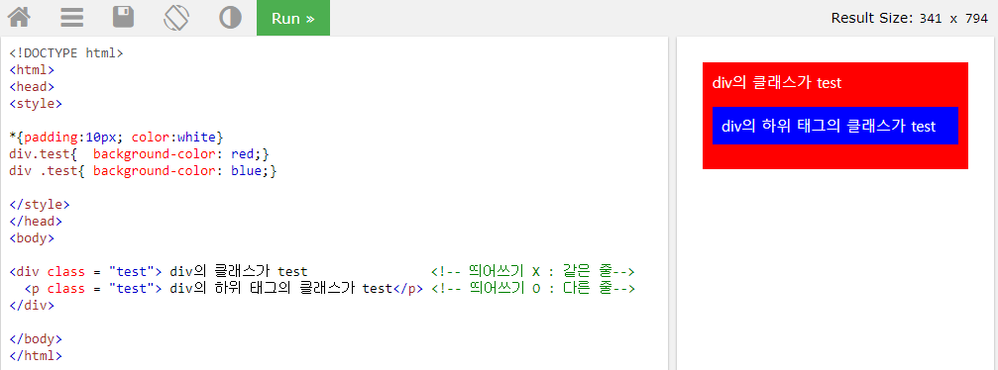
CSS 문법

Slide 61
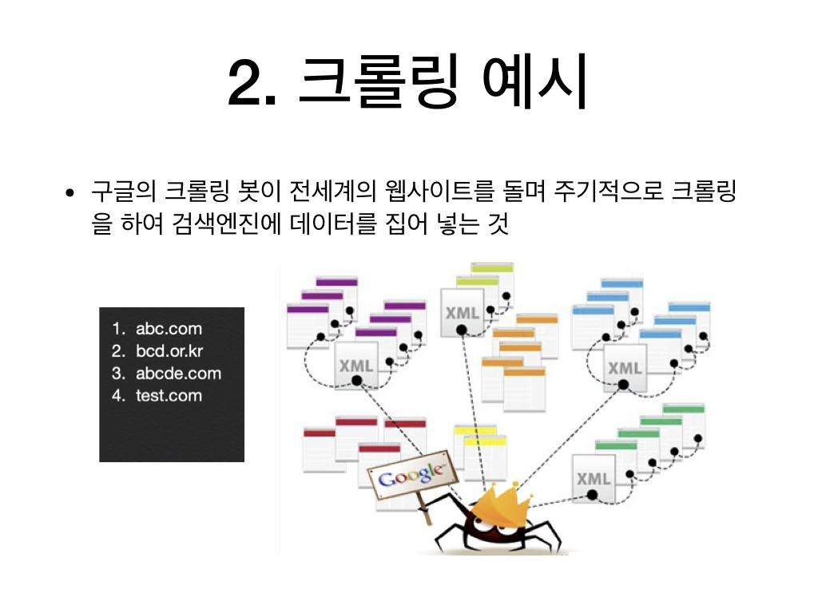
웹 크롤링
맛보기
BeautifulSoup
requests
selenium

Slide 62
웹 크롤링
Web상에 존재하는 Contents를 수집하는 작업 (프로그래밍으로 자동화 가능)
HTML 페이지를 가져와서, HTML/CSS등을 파싱하고, 필요한 데이터만 추출하는 기법
Open API(Rest API)를 제공하는 서비스에 Open API를 호출해서, 받은 데이터 중 필요한 데이터만 추출하는 기법
Selenium등 브라우저를 프로그래밍으로 조작해서, 필요한 데이터만 추출하는 기법
** 짧은 시간 동안 과도하게 데이터를 수집하면 해당 서버에 무리를 줌
** 디도스(DDoS) 공격으로 감지 될 수 있음

Slide 63
크롤링 절차
1. 어떤 정보를 수집할 지를 정한다.
2. 정보가 있는 url을 찾는다 (url : uniform resource location)
3. 해당 페이지에 접근한다. (ex : www.naver.com)
4. 페이지내 원하는 정보가 있는지, 어떠한 구조로 되어있는지 살펴본다.
5. 원하는 정보를 찾아 추출한다.
→ 추출이 잘 되지 않는다면 (HTML, CSS, selenium 방식 사용)
6. 맞으면 가져와서 데이터를 활용한다.

Slide 64
BeautifulSoup

Slide 65
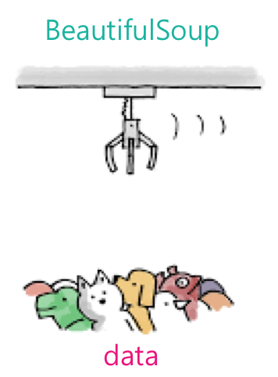
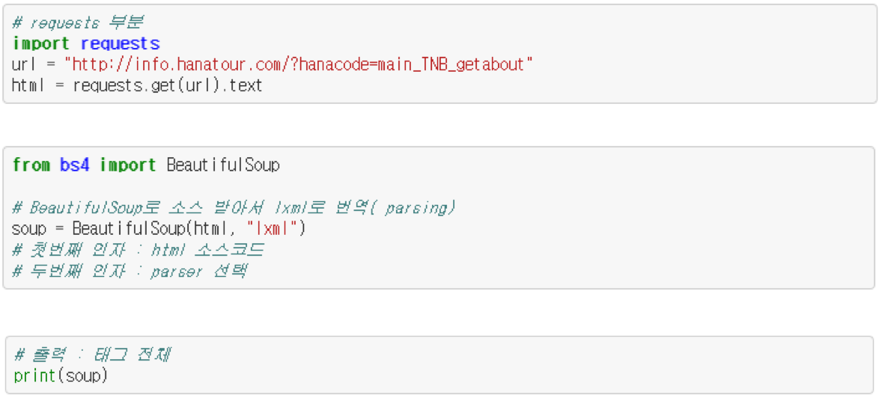
BeautifulSoup
HTML 및 XML 파일에서 원하는 데이터를 손쉽게 가져오는 파이썬 라이브러리
파서와 함께 작동하여 구문 분석 트리를 탐색, 검색 및 수정하는 관용적 방법을 제공

Slide 66
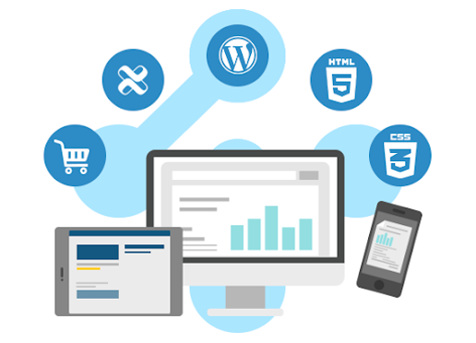
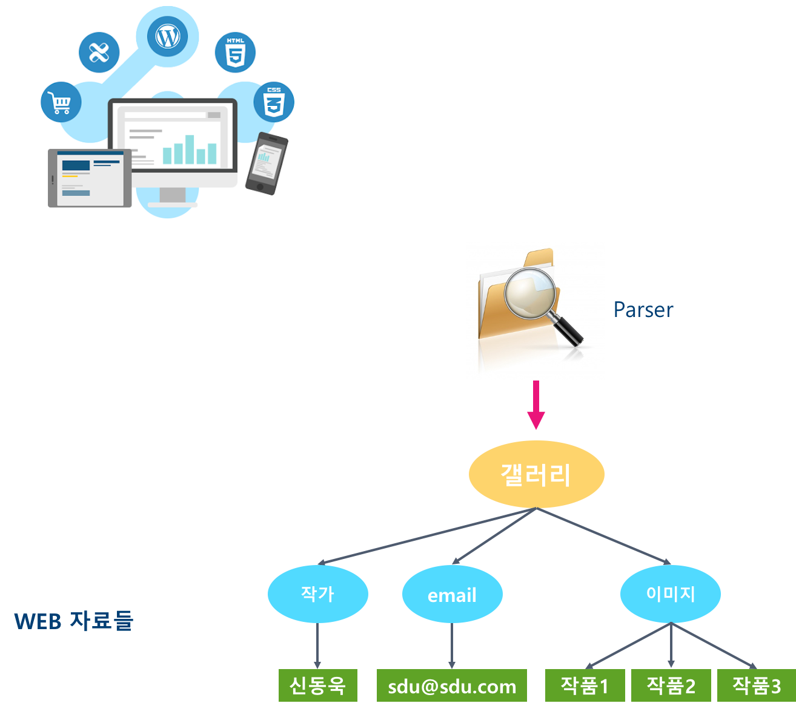

parsing
어떤 페이지에서 원하는 데이터를 특정 패턴이나 순서로 추출해 가공하는 것
web 자료
parser

Slide 67
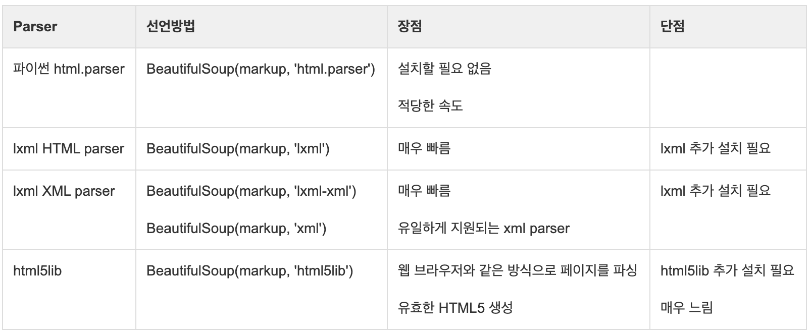
parser
HTML 문서 등에서 구문을 해석할 수 있는 단위와 여러 부분으로 분할해주는 역할

Slide 68
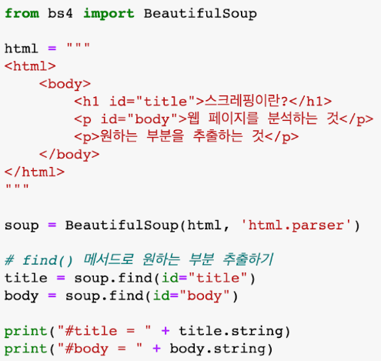
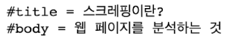
요소 추출하기
find
가장 먼저 검색되는 태그 반환
유일무이한 id ➠ find

Slide 69


요소 추출하기
find_all
조건에 해당되는 전체 태그 반환
중복이 가능한 class ➠ find_all

Slide 70
requests

Slide 71





request
웹 브라우저(클라이언트)를 통해 서버에 어떤 정보를 요청하는 것
웹 브라우저(클라이언트)의 요청에 응답하는것

Slide 72

requests
HTTP 요청을 보내는 모듈
➠ 상태 코드로 결과값 출력

Slide 73

import

Slide 74

import 문법
module name : 모듈의 이름
module element : 불러올 모듈 요소(함수 등)
nickname : 작성할 코드에 모듈 요소 이름 대신 넣을 별명(alias)
ex)

Slide 75

상태 코드
Notes:
https://ko.wikipedia.org/wiki/HTTP_%EC%83%81%ED%83%9C_%EC%BD%94%EB%93%9C

Slide 76

상태 코드
1xx (정보): 요청을 받았으며 프로세스를 계속한다.
2xx (성공): 요청을 성공적으로 받았으며 인식했고 수용하였다.
3xx (리다이렉션): 요청 완료를 위해 추가 작업 조치가 필요하다.
4xx (클라이언트 오류): 요청의 문법이 잘못되었거나 요청을 처리할 수 없다.
5xx (서버 오류): 서버가 명백히 유효한 요청에 대해 충족을 실패했다.
Notes:
https://ko.wikipedia.org/wiki/HTTP_%EC%83%81%ED%83%9C_%EC%BD%94%EB%93%9C

Slide 77



상태 코드
200 - 요청이 정상적으로 처리됨
307 - 임시로 페이지가 리다이렉트됨
400 - 클라이언트의 요청이 잘못된 구문으로 구성됨
401 - 접근이 허용되지 않음
404 - 지정된 URL을 처리하기 위한 자원이 존재하지 않음
500 - 서버 내부에러
503 - 서버가 오버로드되었거나 유지관리를 위해 다운되어 서버를 사용할 수 없음

Slide 78
selenium

Slide 79
selenium 불러오기
에러 메시지가 보이지 않는다면 selenium 라이브러리 불러오기 완료
! : 해당 명령어를 콘솔 창에서 실행하라는 의미
pip : 파이썬 라이브러리를 설치하기 위한 명령어
pip install 라이브러리 : 지정한 라이브러리가 컴퓨터에 설치
콘솔 창에서 실행할 때는 ! 기호 제외하고 pip install 라이브러리 입력

Slide 80

element에 접근하는 메소드
find_element_by_id(id) id 속성으로 요소를 하나 추출
find_element_by_class_name(name) 클래스 이름이 name에 해당하는 요소를 하나 추출
find_element_by_name(name) name속성으로 요소를 하나 추출
find_element_by_css_selector(query) CSS 선택자로 요소를 하나 추출
find_element_by_xpath(query) XPath를 지정해 요소를 하나 추출
find_element_by_tag_name(name) 태그 이름이 name에 해당하는 요소를 하나 추출
find_element_by_link_text(text) 링크 텍스트로 요소를 하나 추출
find_element_by_partial_link_text(text) 링크의 자식요소에 포함돼 있는 텍스트로 요소를 하나 추출

Slide 81
네이버 크롤링
Part 1

Slide 82



네이버 Part 1
[ 결과 ]
Notes:
참고 : 깃허브 https://github.com/ParkWonBin/PythonStudy/blob/master/JupiterNotbook/%5BCode%5D_01_Hanatour_SaveFile_BeautifulSoup.ipynb

Slide 83

네이버 Part 1 코드 미리보기
Step 1 Import
Step 2 Use Requests
Step 3 Get html tags
Step 4 Find ul tag
Step 5 FindAll li tags
Step 6 Print Data

Slide 84


네이버 Part 1
Step 1 Import
Step 2 Use Requests
상태코드 200 : 서버가 요청을 제대로 처리했다. (성공)

Slide 85



네이버 Part 1
Step 3 Get html tags
Step 4 Find ul tag by class

Slide 86

네이버 Part 1
Step 5 FindAll tags
그냥 print 하면 태그가 그대로 노출된다.

Slide 87

네이버 Part 1
Step 6 Print Data
.text : 태그 내용만 보여준다.

Slide 88
네이버 크롤링
Part 2

Slide 89


네이버 Part 2
[ 결과 ]
Notes:
참고 : 깃허브 https://github.com/ParkWonBin/PythonStudy/blob/master/JupiterNotbook/%5BCode%5D_01_Hanatour_SaveFile_BeautifulSoup.ipynb

Slide 90

네이버 Part 2
- Find ul tag by id

Slide 91

네이버 Part 2
- Print Data

Slide 92
네이버 크롤링
Part 3

Slide 93

네이버
[ 결과 ]
Notes:
참고 : 깃허브 https://github.com/ParkWonBin/PythonStudy/blob/master/JupiterNotbook/%5BCode%5D_01_Hanatour_SaveFile_BeautifulSoup.ipynb

Slide 94

네이버 코드 미리보기
Step 1 Webdriver
Step 2 Import
Step 3 Use BeautifulSoup
Step 4 Select Tags
Step 5 Print Data

Slide 95

webdriver
웹 브라우저에서 사람이 할 수 있는 일들을 코드를 통해 제어할 수 있는 라이브러리
사용 중인 웹 브라우저의 종류에 따라 제어하는 드라이버 필요
✔︎

Slide 96

크롬 드라이버 설치하기
…
도움말
Chrome 정보

Slide 97

크롬 드라이버 설치하기
Chrome 버전 확인

Slide 98

크롬 드라이버 설치하기
해당 크롬 버전 설치
Notes:
크롬 드라이버 https://chromedriver.storage.googleapis.com/index.html?path=79.0.3945.36/

Slide 99

크롬 드라이버 설치하기
해당 크롬 버전 설치
Notes:
크롬 드라이버 https://chromedriver.storage.googleapis.com/index.html?path=79.0.3945.36/

Slide 100

크롬 드라이버
selenium의 webdriver를 통해 파이썬에서 크롬 브라우저를 제어할 수 있게 해줌
driver = webdriver.Chrome(‘크롬 드라이버 경로')
크롬 드라이버의 경로를 올바르게 입력된 경우 크롬 브라우저가 열림

Slide 101

URL에 접근하는 메소드
driver.get(url)
from selenium import webdriver
driver = webdriver.Chrome('chromedriver 위치’)
# url에 접근한다.
driver.get('https://www.naver.com’)

Slide 102

네이버
Step 1 Import
Step 2 Use Webdriver

Slide 103


네이버
Step 3 Use BeautifulSoup

Slide 104

네이버
Step 4 Select Tags

Slide 105

select()
HTML 내에서 특정 부분의 데이터 추출할 때 사용
추출한 결과는 리스트로 반환
soup.select('태그명')
soup.select('.클래스명') 클래스는 여러 개 사용 가능하나,
soup.select('#아이디명') 아이디는 한 개만 사용 가능함 => 선택하기 좋음
soup.select('상위태그명.클래스명 > 하위태그명') 바로 아래의(자식) 태그를 선택시에는 > 기호를 사용
soup.select('상위태그명.클래스명 하위태그명') 아래의(자손) 태그를 선택시에는 띄어쓰기 사용

Slide 106


select() 데이터 추출하기

Slide 107

네이버
Step 5 Print Data
.text : html 코드를 제외하고
내용만 보여줌
Notes:
파이썬 strip 메서드 관련
https://www.w3schools.com/python/ref_string_strip.asp

